Slide 1
CHƯƠNG 6: HÀM
NGUYỄN THỊ THU HẰNG

Slide 2
GIỚI THIỆU CHUNG
Sử dụng hàm để thực thi một chuỗi các lệnh liên tiếp.
Một hàm được gọi sẽ sinh ra một chuỗi các chỉ thị được thực thi tại vị trí bất kỳ trong chương trình.
Các hàm có thể được gọi nhiều lần khi có yêu cầu.
Sau đó, chương trình có thể nhảy tới hàm đó, để thực hiện việc tính toán và trở về nơi nó đã được gọi.
Các hàm dễ viết và dễ hiểu, dễ dàng cho việc gỡ rối chương trình, dễ bảo trì và sửa lỗi.
Một hàm có thể được đặt vào một thư viện và được sử dụng bởi nhiều chương trình khác – tiết kiệm được thời gian viết chương trình.

Slide 3
NỘI DUNG
6.1. Khái niệm hàm
- 6.1.1. Một số hàm chuẩn trong C
6.1.2. Hàm người dùng
6.2. Nguyên tắc hoạt động của hàm
6.3. Sự trả về từ hàm
6.4. Chuyển giao tham số của hàm
6.5. Hàm đệ quy
6.6. Một số ví dụ

Slide 4
6.1. Khái niệm hàm
Các hàm là các đoạn mã có thể nhận biết bằng một giao diện đã được định nghĩa. Các hàm được gọi từ bất kỳ chỗ nào của chương trình và cho phép các chương trình lớn được chia ra thành các công việc dễ quản lý hơn, mỗi một trong chúng có thể được kiểm tra một các độc lập. Hàm có hai loại: hàm chuẩn và hàm do người dùng định nghĩa
Hàm chuẩn: Là các hàm có sẵn trong thư viện của C, khi cần chúng ta chỉ việc gọi tên hàm ra trong chương trình. Ví dụ như hàm printf, scanf, puts, clrscr…
Hàm người dùng:là những hàm do người lập trình tự tạo ra nhằm đáp ứng nhu cầu xử lý của mình. Và trong chương này, chúng ta chỉ xét đến hàm do người dùng định nghĩa.

Slide 5
6.1.1. Một số hàm chuẩn trong C
Hàm xâu chuẩn
Các hàm sử dụng nhập xuất
Các hàm làm việc liên quan đến MATH
Các hàm xử lý Date & time
Các hàm sử dụng với Memory

Slide 6
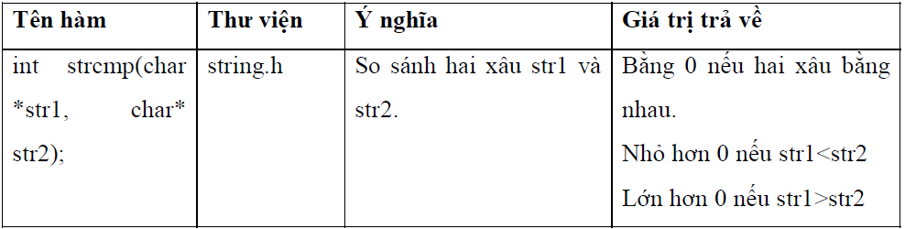
a) Hàm xâu chuẩn (1)
Các hàm thao tác với xâu nằm trong thư viện chuẩn string.h của C.
Tất cả các hàm xâu đều trả lại một giá trị.

Slide 7
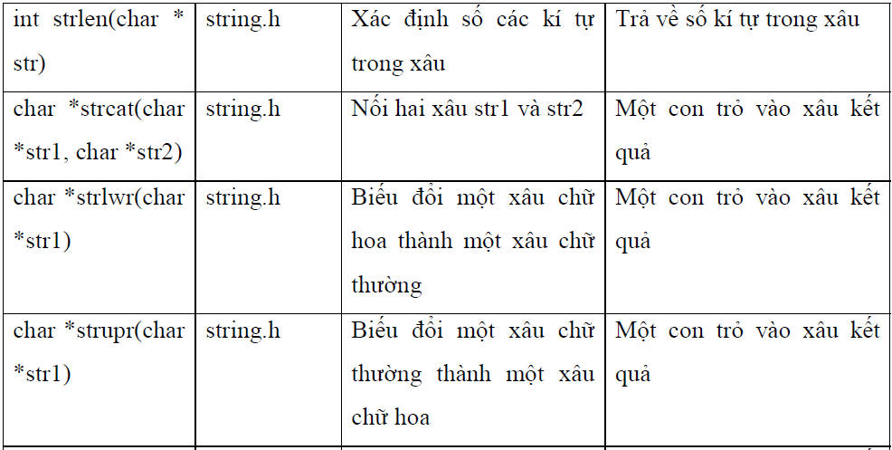
a) Hàm xâu chuẩn (2)

Slide 8
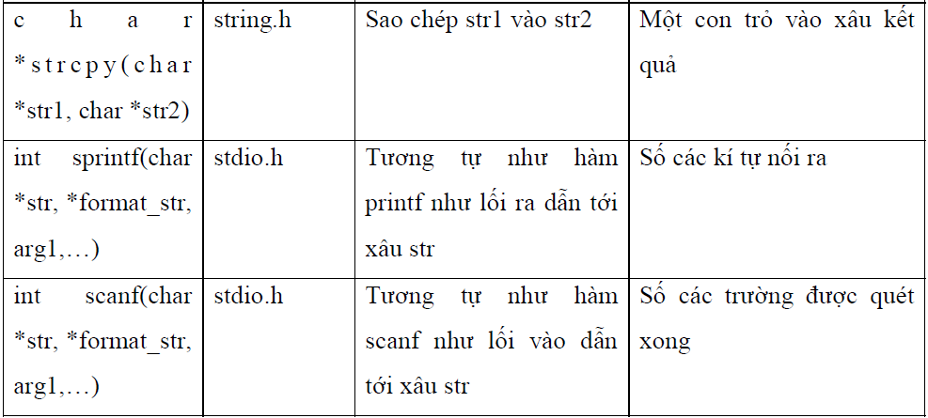
a) Hàm xâu chuẩn (1)

Slide 9
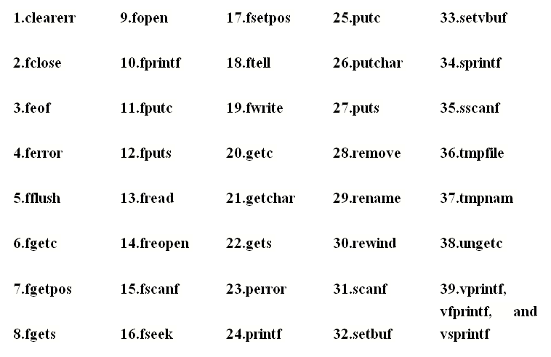
b) Các hàm sử dụng nhập xuất

Slide 10
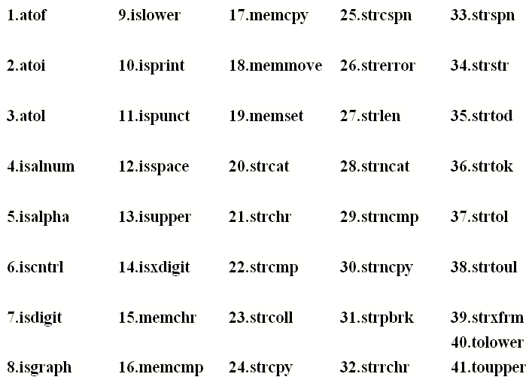
c) Danh sách các hàm với String & Character

Slide 11
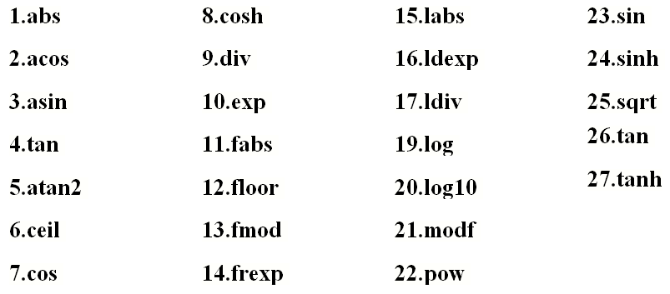
d) Các hàm làm việc liên quan đến MATH

Slide 12
e, Các hàm xử lý Date & time
1.asctime
2.clock
3.ctime
4.difftime
5.gmtime
6.localtime
7.mktime
8.setlocale
9.strftime
10.time

Slide 13
f) Các hàm sử dụng với Memory
1. calloc
2. free
3. malloc
4. realloc

Slide 14
6.1.2. Hàm người dùng
Định nghĩa: Một hàm được định nghĩa là một đoạn chương trình thực hiện một tác vụ được định nghĩa cụ thể. Chúng thực chất là những đoạn chương trình nhỏ giúp ta có thể giải quyết được vấn đề lớn .
Hàm được định nghĩa theo cấu trúc như sau:
Kiểu_trả_về Tên_hàm(Danh sách tham số hình thức)
{
[Khai báo biến cục bộ]
<Khối lệnh>
[return [<Biểu thức>];]
}

Slide 15
Trong đó:
Kiểu_trả_về: là kiểu dữ liệu của kết quả trả về, có thể là : int, char, float, void… Một hàm có thể có hoặc không có kết quả trả về. Trong trường hợp hàm không có kết quả trả về ta nên sử dụng kiểu kết quả là void. Còn nếu không khai báo kiểu_trả_về thì mặc định là hàm đó trả về một số nguyên.
Danh sách tham số: là tham số truyền dữ liệu vào cho hàm và được gọi là tham số hình thức. Một hàm có thể có hoặc không có tham số. Nếu có nhiều tham số, các tham số phân cách nhau dấu phẩy (,).
Bên trong thân hàm có thể khai báo các biến cục bộ, các biến này chỉ tồn tại bên trong hàm khi hàm đang được thực thi và sẽ bị xóa sau khi ra khỏi hàm.
Khối lệnh: Có thể là một hoặc nhiều câu lệnh nhằm thực hiện nhiệm vụ của hàm.
Lệnh return: dùng để trả về kết quả của hàm tại nơi gọi nó. Lệnh này có thể vắng mặt khi hàm không có giá trị trả về (kiểu trả về là void). Câu lệnh return sẽ được nói rõ hơn trong phần sau.

Slide 16
Lời gọi hàm
Sau khi đã định nghĩa một hàm, để sử dụng hàm trong chương trình chính thì ta phải có lời gọi hàm bên trong chương trình chính (sau hàm main( )).
Cấu trúc như sau:
Tên_hàm(Danh sách tham số thực);

Slide 17
6.2. Nguyên tắc hoạt động của hàm
Trong chương trình, khi gặp một lời gọi hàm thì hàm bắt đầu thực hiện bằng cách chuyển các lệnh thi hành đến hàm được gọi.
Khi một hàm được gọi, quyền điều khiển sẽ được chuyển đến cho nó, ở đó các đối số hình thức được thay thế bởi các đối số thực.
Chương trình sẽ thực hiện tiếp các câu lệnh trong thân hàm bắt đầu từ lệnh đầu tiên đến câu lệnh cuối cùng.
Khi gặp lệnh return hoặc dấu kết thúc “}” ở cuối hàm, chương trình sẽ thoát khỏi hàm để trở về chương trình gọi nó và thực hiện tiếp tục những câu lệnh của chương trình này.

Slide 18
Tham số hình thức và tham số thực
Như vậy, từ hai cú pháp định nghĩa và gọi hàm ta có thể thấy rằng trong hàm có sử dụng hai loại tham số là tham số hình thức và tham số thực.
Tham số hình thức là tham số được khai báo trong định nghĩa hàm.
Tham số thực là tham số khai báo trong lời gọi hàm. Có bao nhiêu tham số hình thức trong định nghĩa thì có bấy nhiêu tham số thực trong lời gọi hàm. Hơn nữa, kiểu của tham số thực phải cùng kiểu với tham số hình thức tương ứng.

Slide 19
Cách sử dụng các tham số trong hàm:
Tham số hình thức: là tham số được khai báo và sử dụng trong định nghĩa hàm. Khi thoát khỏi hàm thì các tham số hình thức cũng bị xóa.
Có thể khai báo tham số hình thức theo hai cách:
Khai báo trong cặp dấu ngoặc đơn ( ) khi định nghĩa tên hàm. Khi đó, mỗi đối số phải được định nghĩa riêng lẻ, cho dù chúng có cùng kiểu dữ liệu. Thí dụ, nếu x và y là hai đối số của một hàm AND( ) thì:
+ int AND(char x, char y) là một khai báo đúng
+ int AND(char x, y) là khai báo sai
Khai báo ngay sau dấu ngoặc nhọn bắt đầu thân hàm ({). Cách khai báo này thật tiện lợi khi có nhiều tham số có cùng kiểu dữ liệu được truyền.
Trong trường hợp như vậy, chỉ phải chỉ rõ kiểu đề một lần duy nhất tại điểm bắt đầu. Thí dụ:
int AND( ){
int a,b; //khai báo tham số hình thức
// khối lệnh }

Slide 20
Cách sử dụng các tham số trong hàm:
Tham số thực: là tham số được sử dụng trong lời gọi hàm. Tham số thực của hàm được khai báo trong chương trình chính sau hàm main( ) cùng với các biến, mảng …khác của chương trình. Thí dụ, ta có khai báo sau:
//các chỉ thị tiền xử lý
int AND(int a, int b)
void main( )
{
int x,y,z; //khai báo tham số thực
z = AND(x,y); //lời gọi hàm
…
} //kết thúc chương trình chính

Slide 21
6.3. Chuyển giao tham số của hàm
6.3.1. Truyền bằng giá trị
- Khi đó, các giá trị thực (tham số thực) không bị thay đổi giá trị khi truyền cho các tham số hình thức.
- Khi chương trình con được gọi để thi hành, các tham trị được cấp ô nhớ và nhận giá trị là bản sao giá trị của tham số thực. Do đó, mặc dù tham trị cũng là biến, nhưng việc thay đổi giá trị của chúng không có ý nghĩa gì đối với bên ngoài hàm, nên không làm ảnh hưởng đến tham số thực tương ứng.
- Nếu muốn sau khi kết thúc chương trình con giá trị của các tham số truyền vào thay đổi thì phải đặt tham số hình thức là các con trỏ, còn tham số thực tế là địa chỉ của các biến.

Slide 22
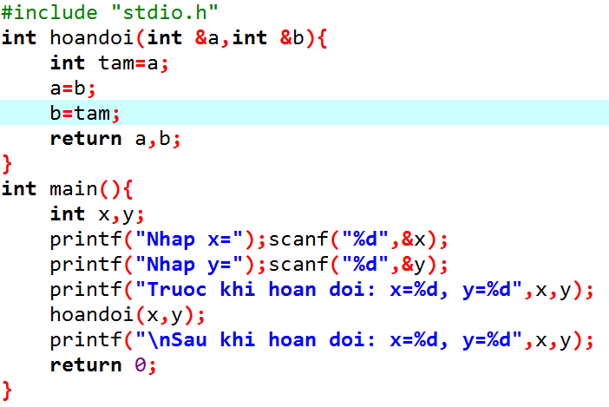
Ví dụ chương trình đổi chỗ 2 phần tử dùng tham trị

Slide 23
6.3.2. Truyền bằng tham chiếu
Khi các đối số được truyền bằng giá trị, các giá trị của đối số của hàm đang gọi không bị thay đổi. Tuy nhiên, có thể có trường hợp, ở đó giá trị của các đối số phải được thay đổi. Trong những trường hợp như vậy, truyền bằng tham chiếu (hay còn gọi là truyền theo địa chỉ) được dùng. Khi truyền bằng tham chiếu, hàm được phép truy xuất đến vùng bộ nhớ thực của các đối số và vì vậy có thể thay đổi giá trị của các đối số của hàm gọi. Các con trỏ được dùng khi thực hiện truyền bằng tham chiếu.
Khi một con trỏ được truyền đến một hàm, địa chỉ của dữ liệu được truyền đến hàm nên hàm có thể tự do truy xuất nội dung của địa chỉ đó. Các hàm gọi nhận ra bất kỳ thay đổi trong nội dung của địa chỉ. Theo cách này, đối số hàm cho phép dữ liệu được thay đổi trong hàm gọi, cho phép truyền dữ liệu hai chiều giữa hàm gọi và hàm được gọi.

Slide 24
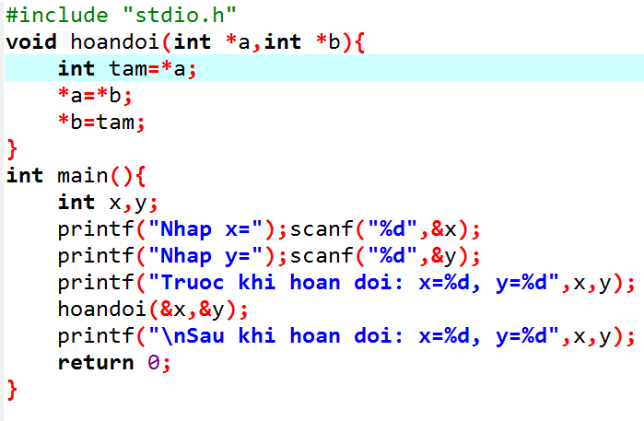
Ví dụ chương trình đổi chỗ 2 phần tử dùng tham biến

Slide 25
6.4. Sự trả về từ hàm
Lệnh return được sử dụng trong hàm có hai mục đích:
Ngay lập tức trả điều khiển từ hàm về chương trình gọi
Bất kỳ cái gì bên trong cặp dấu ngoặc () theo sau return được trả về như là một giá trị cho chương trình gọi.
Trong thực tế, lệnh return có thể được sử dụng theo một trong các cách sau đây:
return; hoặc return(0); //không trả về giá trị
return(hằng); // trả về giá trị hằng
return(biến); // trả về giá trị của biến
return(biểu thức); // trả về giá trị của biểu thức
return(câu lệnh đánh giá); // Thí dụ: return(a>b?a:b);
Tuy nhiên, giới hạn của lệnh return là nó chỉ có thể trả về một giá trị duy nhất

Slide 26
Một số chú ý
Một dấu chấm phẩy được dùng ở cuối câu lệnh khi một hàm được gọi, nhưng nó không được dùng sau một sự định nghĩa hàm.
Cặp dấu ngoặc ( ) là bắt buộc theo sau tên hàm, cho dù hàm có đối số hay không.
Các hàm được định nghĩa là ngang cấp nhau, không thể định nghĩa một hàm bên trong một định nghĩa hàm khác. Nhưng có thể gọi một hàm bên trong một lời gọi hàm khác.
Một hàm nên được khai báo trước hàm main( ) trước khi nó được định nghĩa hoặc sử dụng. Điều này phải được thực hiện trong trường hợp hàm được gọi trước khi nó được định nghĩa.
Hàm gọi đến một hàm khác được gọi là hàm gọi hay thủ tục gọi. Và hàm được gọi đến còn được gọi là hàm được gọi hay thủ tục được gọi.
Chỉ một giá trị có thể được trả về bởi một hàm.
Một chương trình có thể có một hoặc nhiều hàm.

Slide 27
6.5. Hàm đệ quy
+) Định nghĩa: Một hàm được định nghĩa là hàm đệ quy nếu bên trong thân hàm có chứa lời gọi đến chính nó.
+) Đặc điểm của hàm đệ quy:
Hàm đệ quy phải gồm có hai phần:
Phần dừng hay phải có trường hợp nguyên tố: dùng để kết thúc thuật toán.
Phần đệ quy: là phần có gọi lại hàm đang được định nghĩa.
Sử dụng hàm đệ quy sẽ giúp chương trình dễ hiểu hơn nhưng sẽ làm tốn bộ nhớ nhiều hơn và tốc độ thực hiện chương trình sẽ chậm hơn khi không dùng đệ quy.
+) Lưu ý: Khi sử dụng hàm đệ quy, có bao nhiêu lời gọi hàm được thực hiện thì có bấy nhiêu lần hàm được kết thúc và trả về giá trị cho nơi gọi nó. Vì vậy, khi viết chương trình hàm đệ quy cần phải hết sức chú ý đến việc truyền tham số và giá trị trả về của hàm. Nếu không, có thể dẫn đến treo máy hoặc cho kết quả sai.

Slide 28
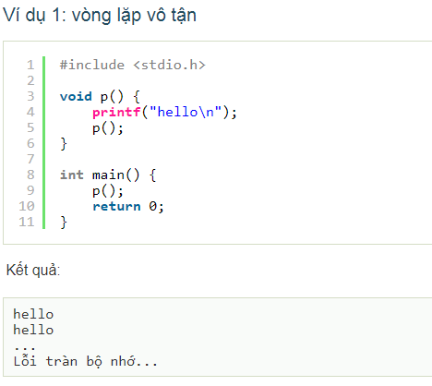

Slide 29
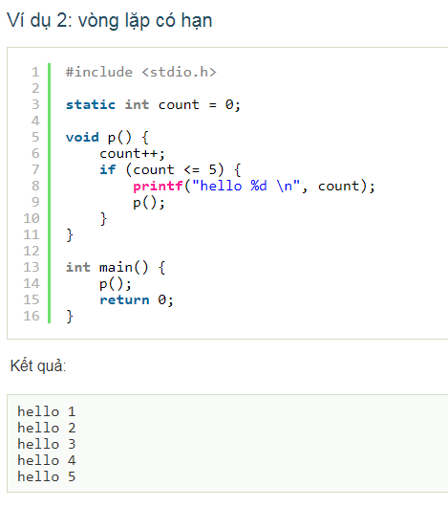

Slide 30
Viết chương trình tính giai thừa của 1 số nhập vào từ bàn phím.
Giai thừa là một toán tử một ngôi trên tập hợp các số tự nhiên. Cho n là một số tự nhiên dương,"n giai thừa", ký hiệu n! là tích của n số tự nhiên dương đầu tiên.
n! = 1.2.3....n
VD: 4! = 1.2.3.4 = 24
VD: 8! = 1.2.3.....7.8 = 40320

Slide 31
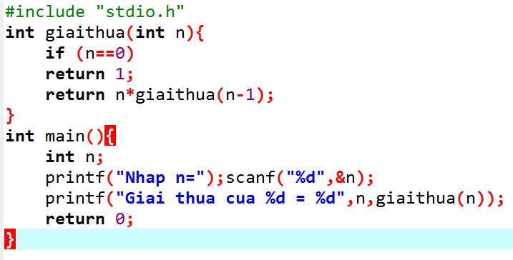

Slide 32

Viết chương trình in ra dãy số fibonaci.
Dãy Fibonacci là dãy vô hạn các số tự nhiên bắt đầu bằng hai phần tử 0 và 1 hoặc 1 và 1, các phần tử sau đó được thiết lập theo quy tắc mỗi phần tử luôn bằng tổng hai phần tử trước nó. Công thức truy hồi của dãy Fibonacci là:

Slide 33
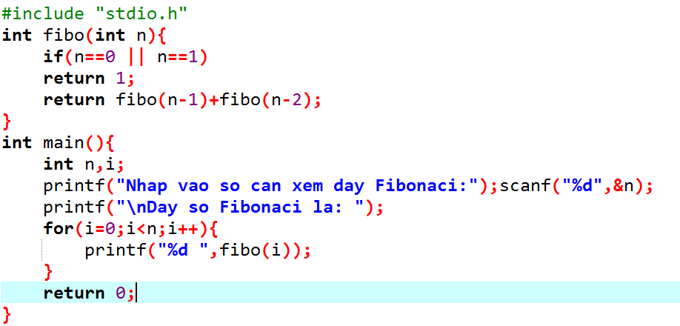

Slide 34
HẾT

